Slide 1
NOUVELLE STATION ALBERT
  Réunion publique
  Mardi 17 septembre 2019

Slide 2
1
plus de mobilité
en ville

Slide 3
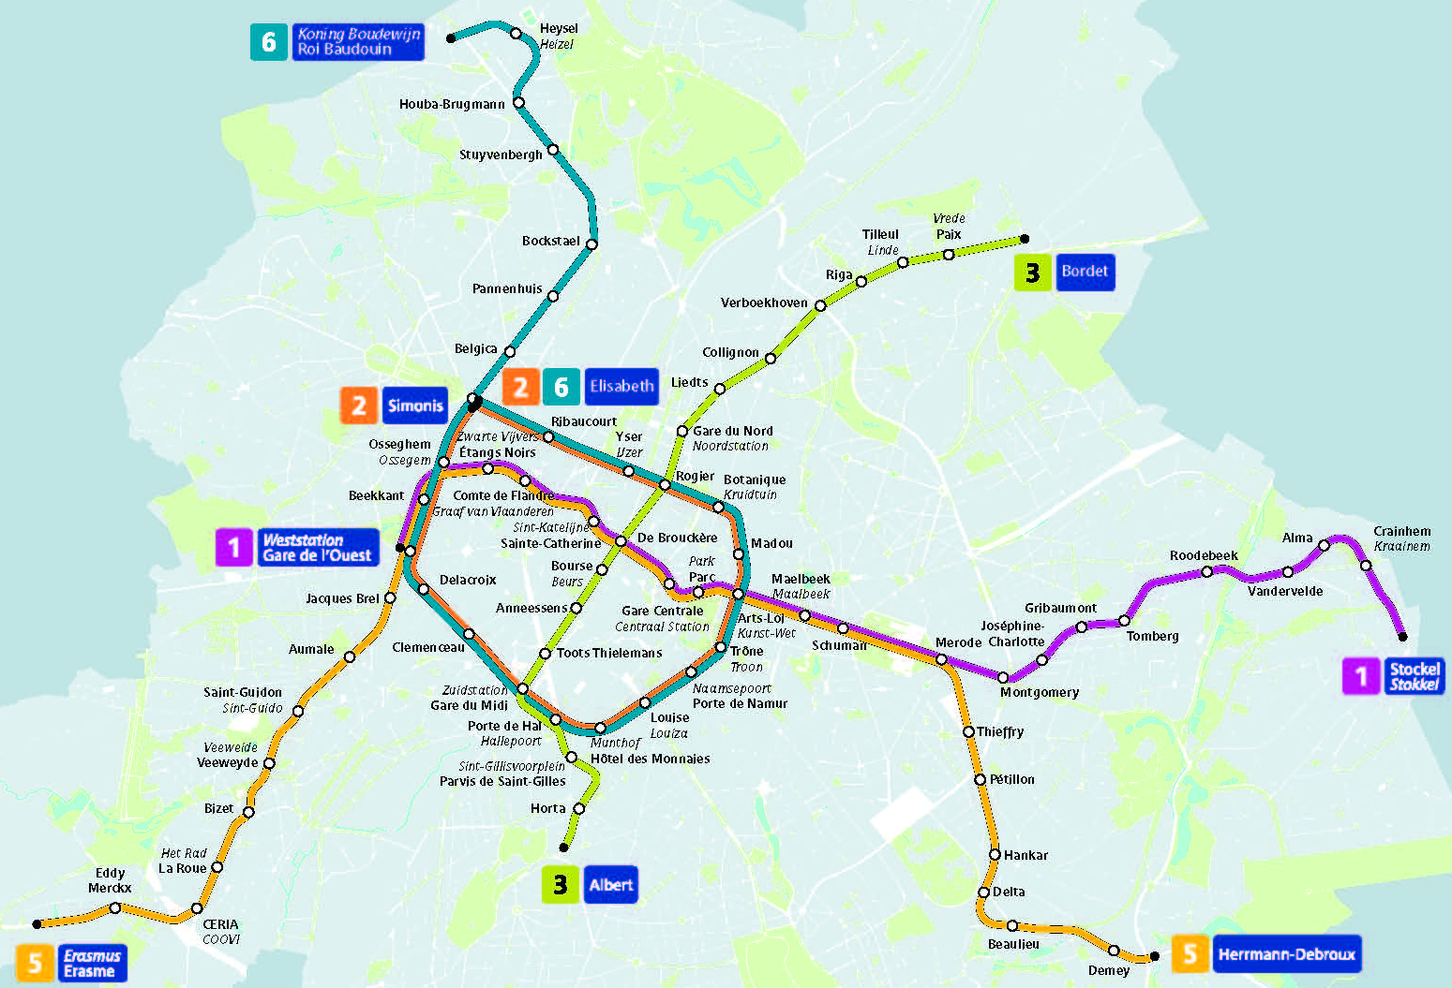
Le métro : une nécessité
Nouvelle station
ALBERT
GARE DU NORD
ALBERT

Slide 4
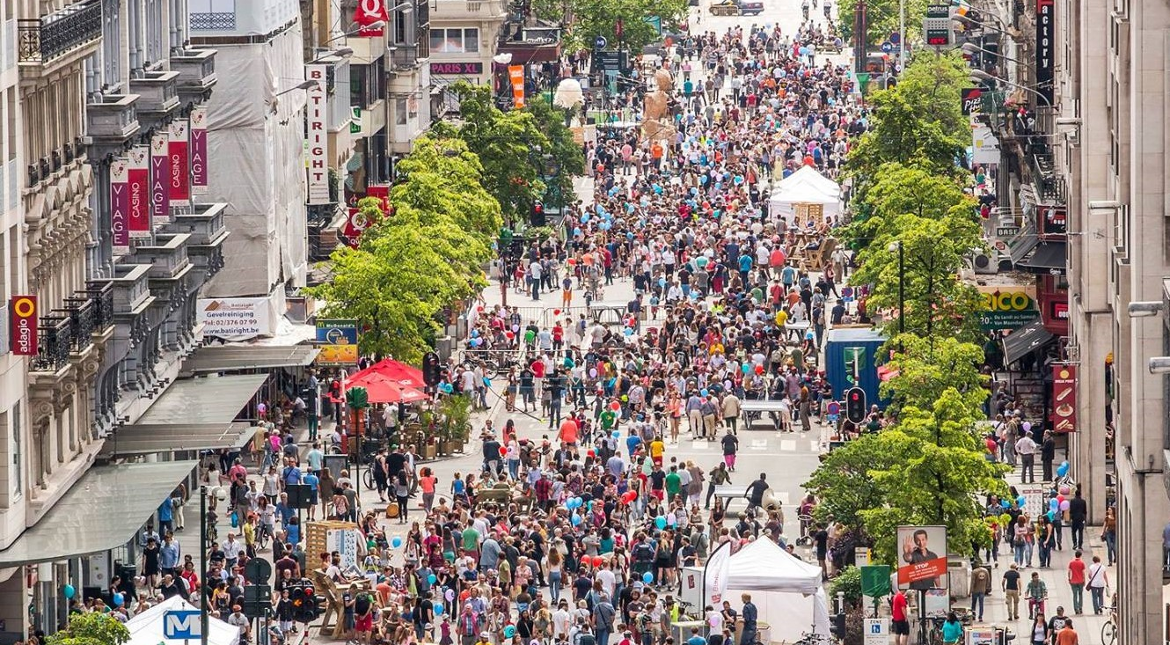
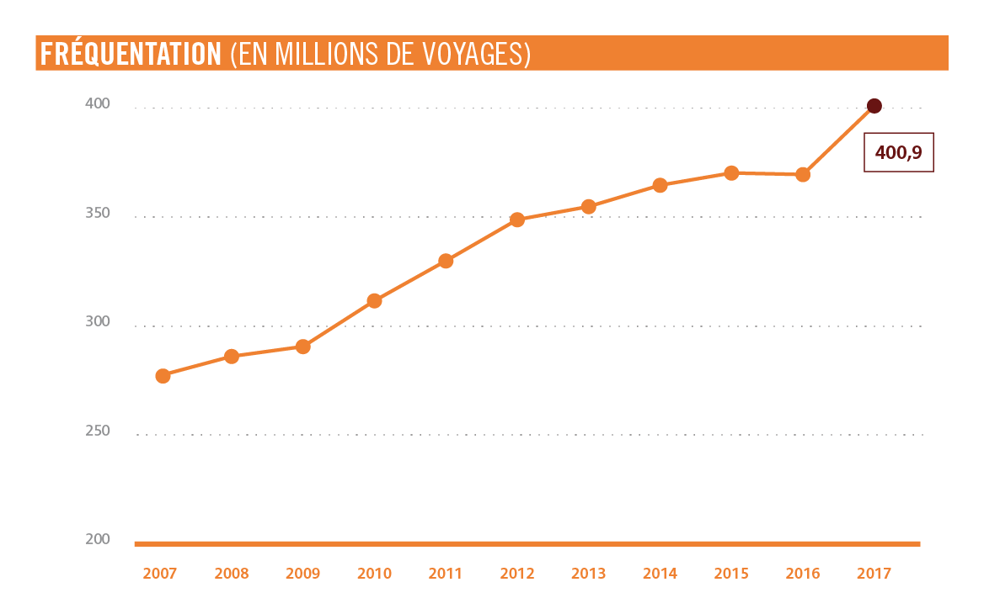
Pourquoi le métro ?
+ 45% en 10 ans

Slide 5
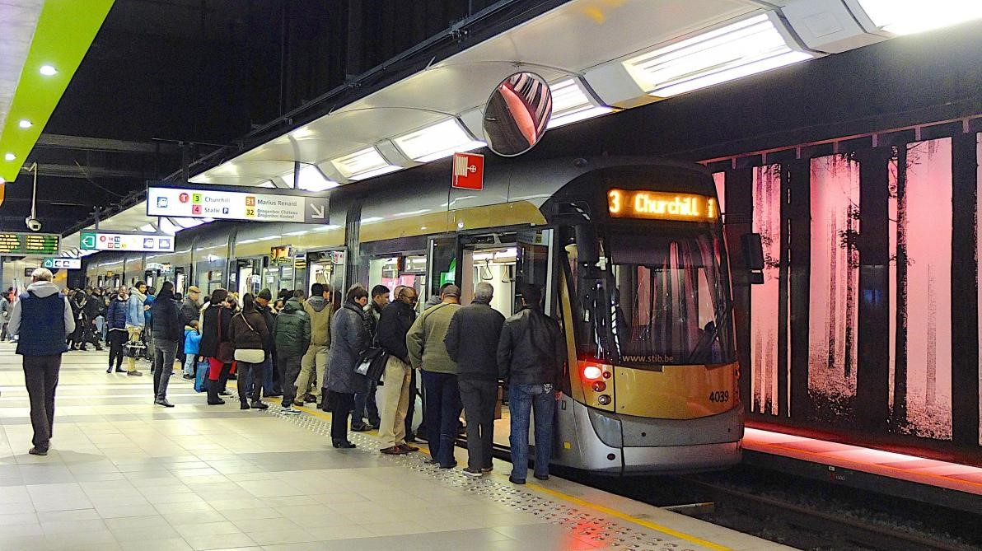
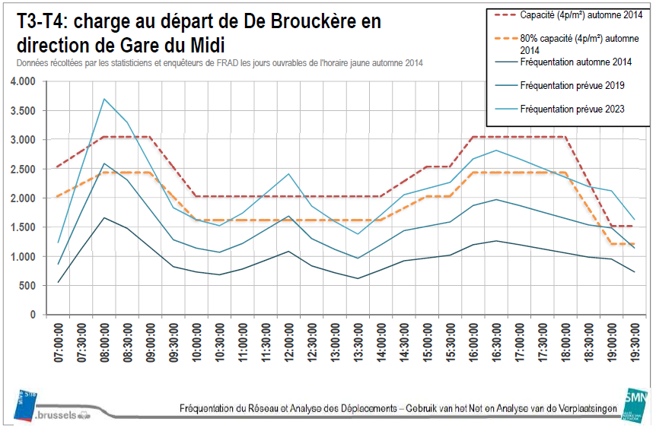
Pourquoi le métro ?
Fréquentation : +37% entre 2010 et 2014
A ce rythme, situation critique atteinte en 2019 et fréquentation supérieure à l’offre dès 2023

Slide 6
Le métro augmente la capacité
Année | Desserte et intervalle | Matériel roulant | Capacité offerte
Fin 2009 | Tram 3 et 4 : 6’ sur chaque ligne | Mix T3000 / T4000 | ~ 3 850 places/heure
2012 | Tram 3 et 4 : 6’ sur chaque ligne | Uniquement T4000 | ~ 5 000 places/heure
Septembre 2014 | Tram 3 et 4 : 5’ sur chaque ligne | Uniquement T4000 | ~ 6 000 places/heure
Projet métro | Intervalle = 4’ Intervalle = 3’ |  | ~ 10 700places/heure ~ 14 300places/heure
+78 %
à
+138 %
Saturation infrastructurelle

Slide 7


Temps de parcours
Bordet – Albert :
41 mn
20 mn
(1 corr.)
(Direct)
Bordet – Gare du Midi :
33 mn
16 mn
(1 corr.)
(Direct)
Albert – Rogier :
14 mn
10 mn
(Direct)
(Direct)
Corr. Bus-Tram
Corr. Bus-Métro
NOH – Bourse :
Verboeckh. – Nord :
09 mn
04 mn
(TRAM)
(MéTRO)

Slide 8
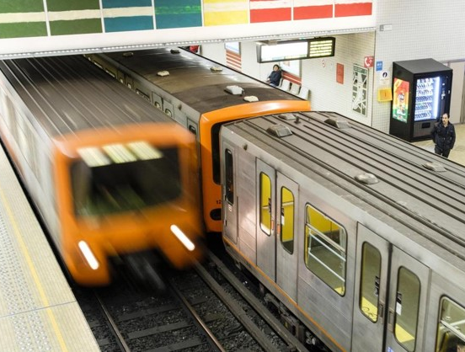
Fréquence
3 mn
Un métro toutes les
3 min en pointe

Slide 9
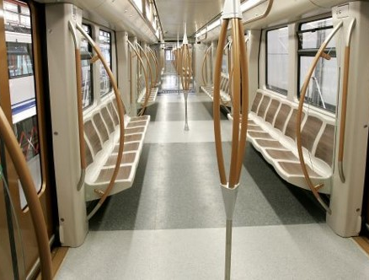


Confort
Accessibilité pour tous
Véhicules confortables

Slide 10
2
Transformation de la station Albert

Slide 11
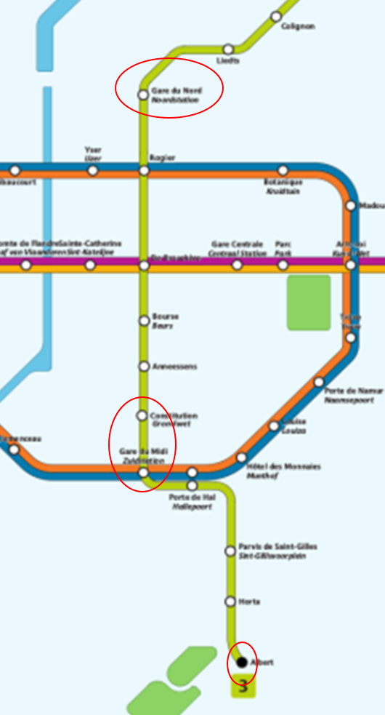
PROJE(C)T NO(O)RD – Albert / STIB
Décisions du Gouvernement de la Région de Bruxelles Capitale
  Adaptation arrière gare – Gare du Nord
  Adaptation stations et tunnels existants
  Projet Toots Thielemans
  Projet Albert

Slide 12
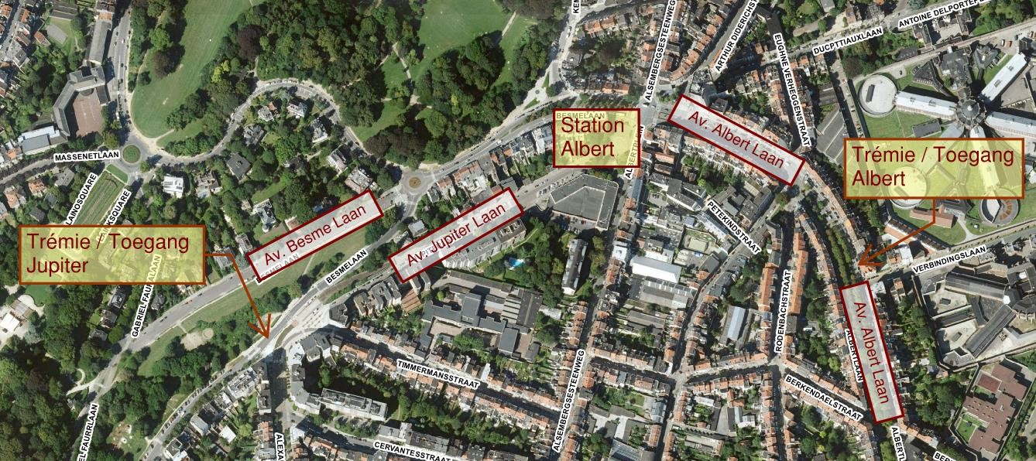
Plan de localisation

Slide 13
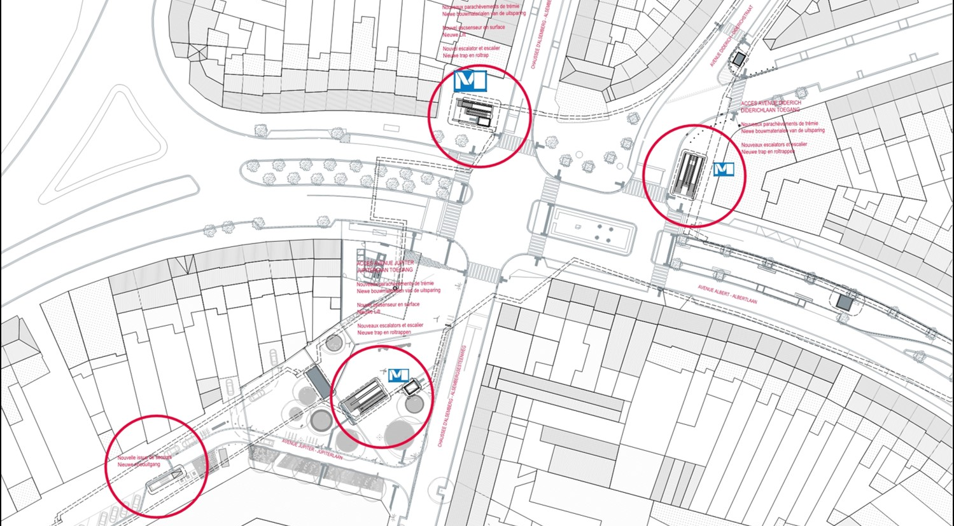
Accès station

Slide 14
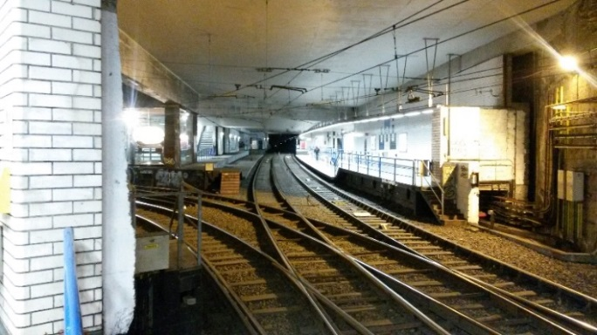
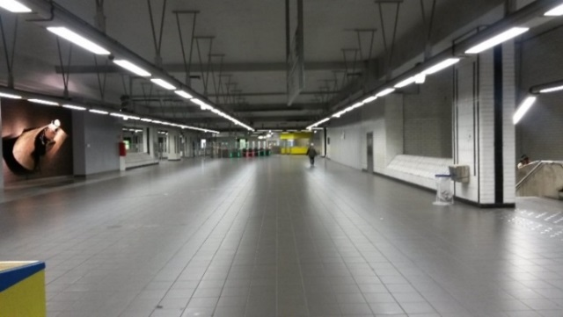
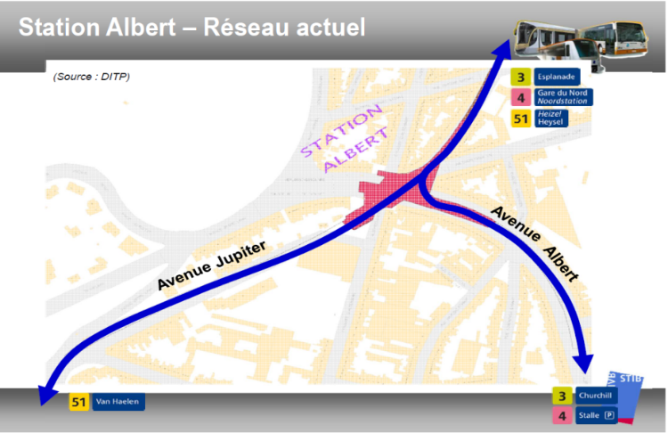
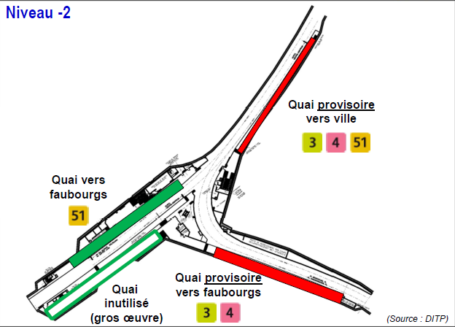
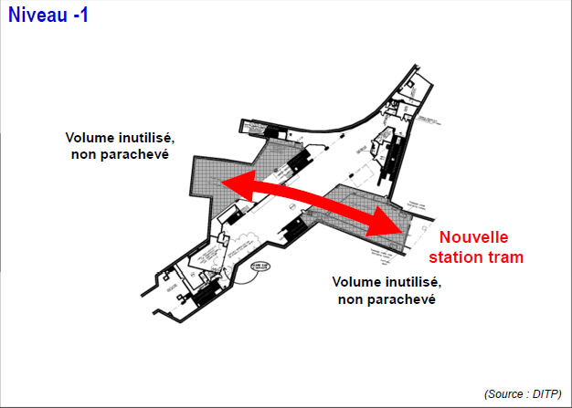
Situation existante

Slide 15
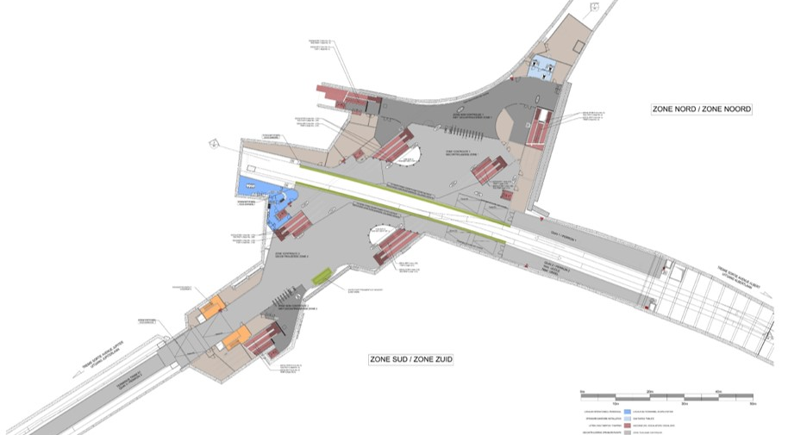
Niveau -1 TRAMS

Slide 16
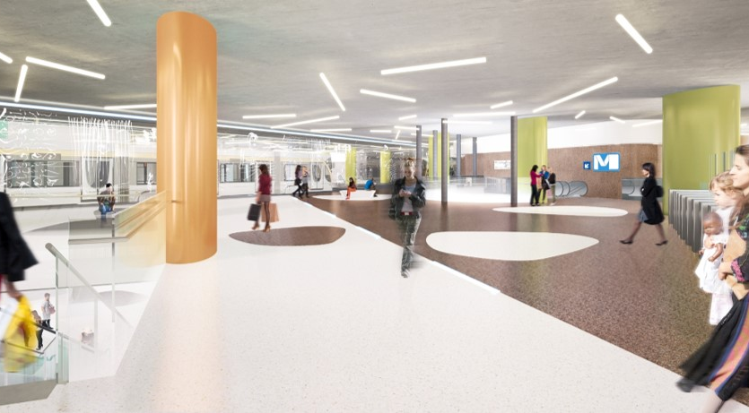
Niveau -1 TRAMS

Slide 17
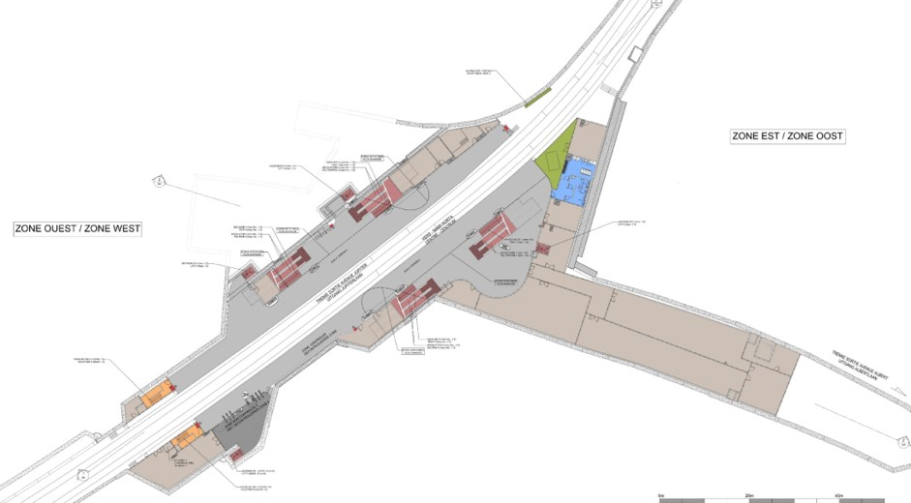
Niveau -2 METRO

Slide 18
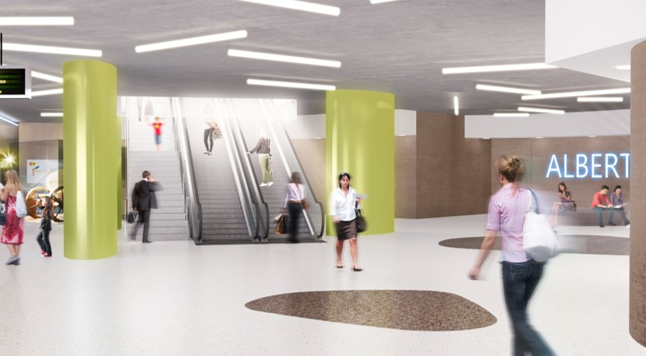
Niveau -2 METRO

Slide 19
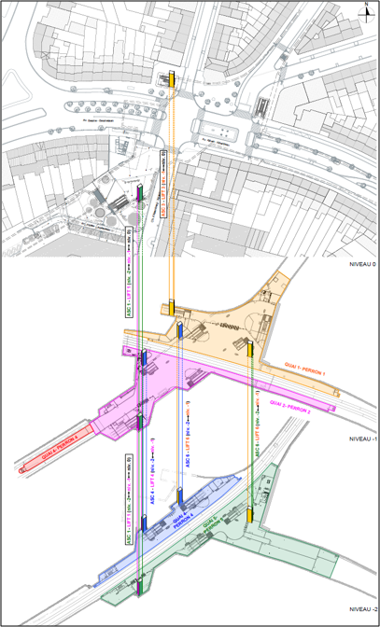
Accessibilité PMR
Surface
5 nouveaux ascenseurs
dont 2 en surface
Remplacement de tous les escalators
Niveau -1
Niveau -2

Slide 20
3
Chantier
Phases préparatoires

Slide 21
Planning prévisionnel
Travaux préparatoires
Démarrage chantier Jupiter
Arrivée du métro
Démarrage chantier trémie Albert
Pôle intermodal métro, tram 51, tram 4, tram 7
2020-2023
Aménagement terminus 51
Préparation arrière-gare métro
Aménagement intérieur station
2024
Basculement du prémétro en métro
2024-2025
Aménagement du terminus tram 4
TBD
Prolongation L7

Slide 22
VIVAQUA – égout
1ère phase
Pose d’un nouvel égout côté impair à partir du 23/09 jusqu’au 04/11

Slide 23
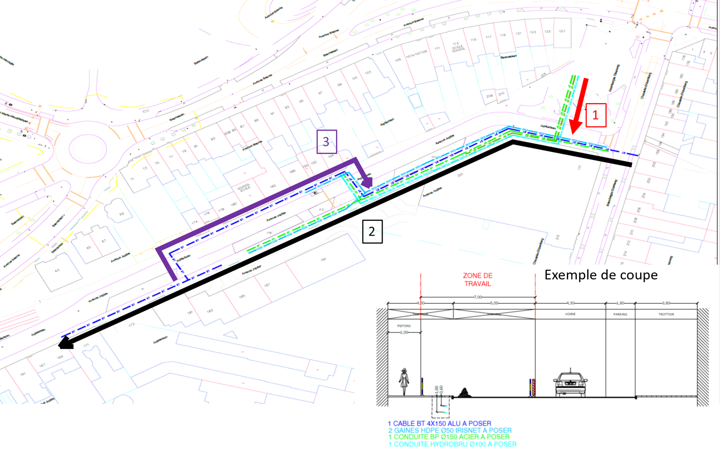
Tranchée commune Sibelga, hydrobu, Irisnet
2 ^{ème} phase
Pose nouveaux impétrants (distribution de l’eau, gaz et électricité dans une tranchée commune) à partir du 28/10/19 jusqu’au 20/12/19

Slide 24
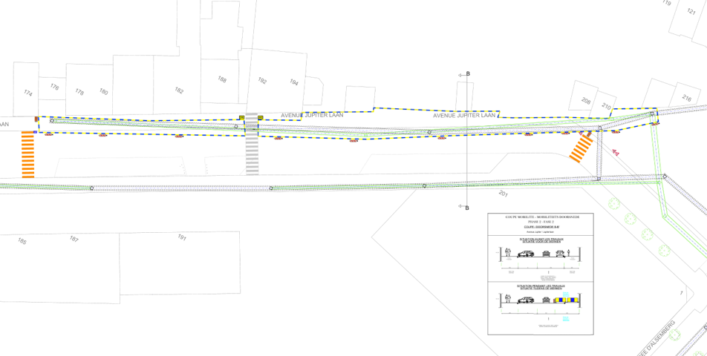
VIVAQUA : égout
3 ^{ème} phase
Pose nouvel égout à partir du 06/01/20 au 06/03/20

Slide 25
4
Chantier - Travaux de transformation de la station : impacts en surface

Slide 26
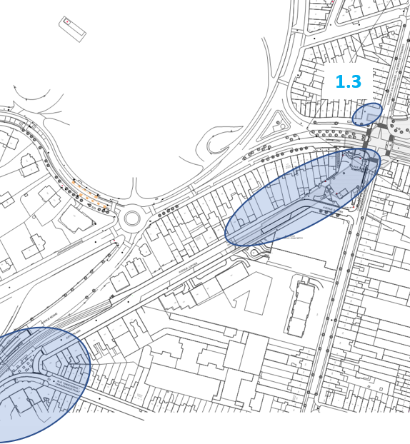
Vue d’ensemble et organisation
générale du chantier
1.3
  PHASE 1 : (2020 – 2022) :
    - Réaménagement de la station en sous-sol
    - Besme/Jupiter/Timmermans – Zone 1.1
    - Avenue Jupiter – Zone 1.2
    - Place Albert – Zone 1.3
1.2
1.1

Slide 27
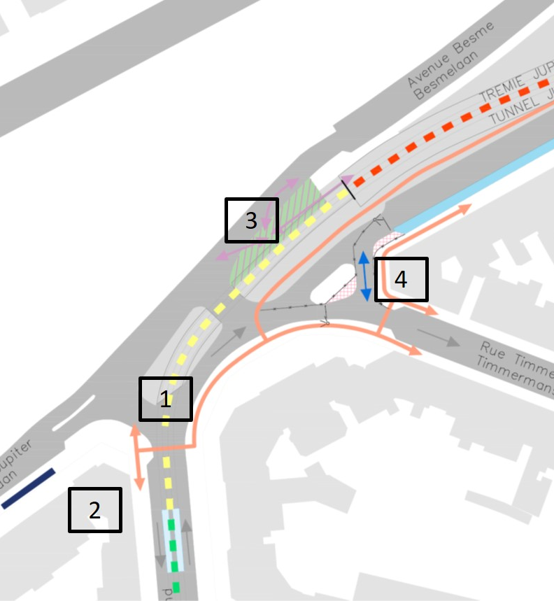
Zones 1.1 – Aménagements temporaires
    Pose branchement A. Bertrand mi-mai 20
    Déplacements quais tram et bus
    Démolition quai Jupiter pour accès tunnel
    Élargissement croisement Jupiter/Timmermans

Slide 28
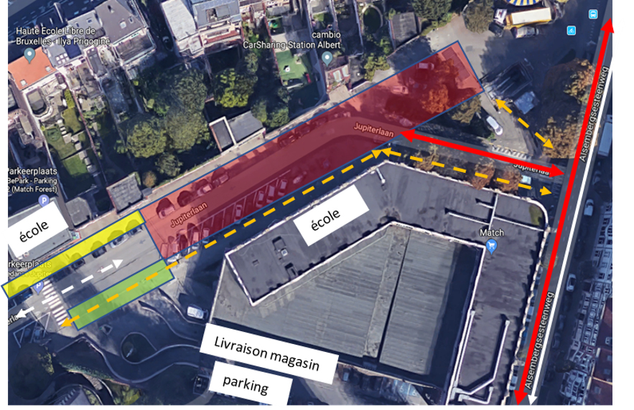
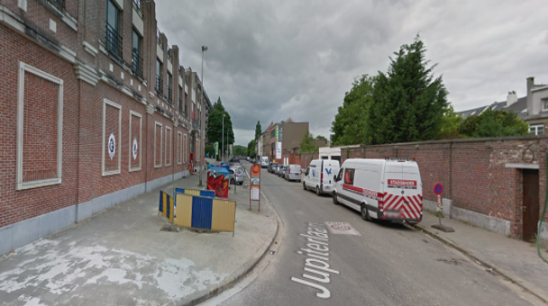
Zone 1.2 – Aménagement
Zone chantier
Zone revêtement temporaire
Zone stockage
Zone stationnement interdit

Slide 29
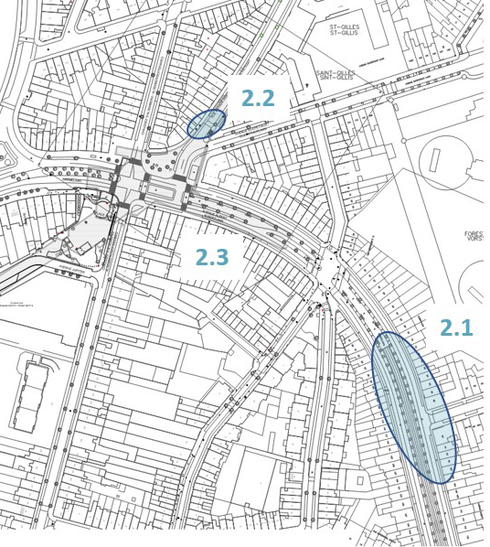
Vue d’ensemble et organisation
générale du chantier
2.2
  PHASE 2: (2023 – 2025)
    - Réaménagement de la station (suite)
    - Accès tunnel Albert (2.1)
    - Travaux ponctuels dans la Rue
    A. Diderich (2.2) & dans la berme centrale de l’Av. Albert (2.3)
2.3
2.1

Slide 30
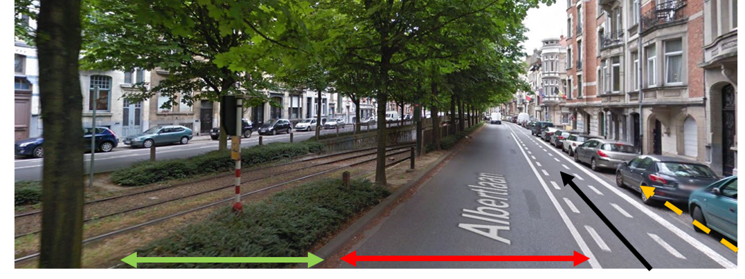
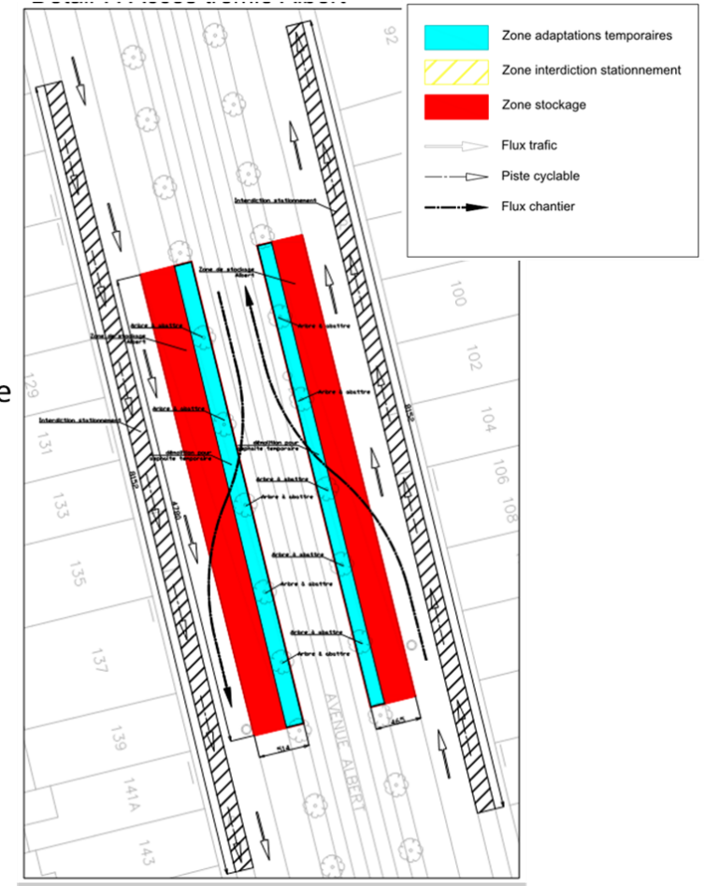
Zone 2.1 - Accès tunnel pour aménagement terminus 4
Zone piste temporaire
Zone stockage
Flux trafic
Passage continu dans l’Av. Albert
Zone de stationnement interdite
Cycliste

Slide 31
5
Chantier - Travaux de transformation de la station :
impacts trams

Slide 32
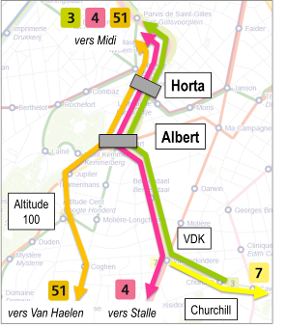
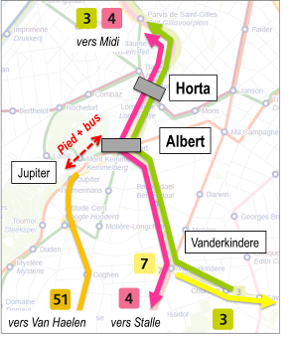
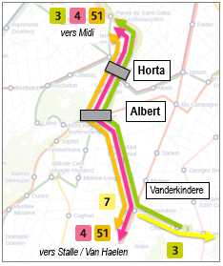
Impact TP
Existant
Mi 2020
Septembre 2020

Slide 33
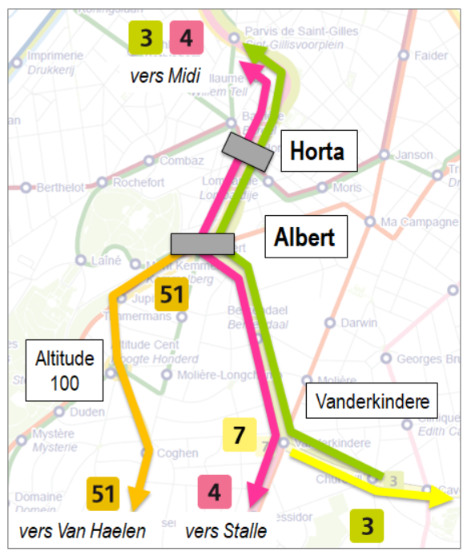
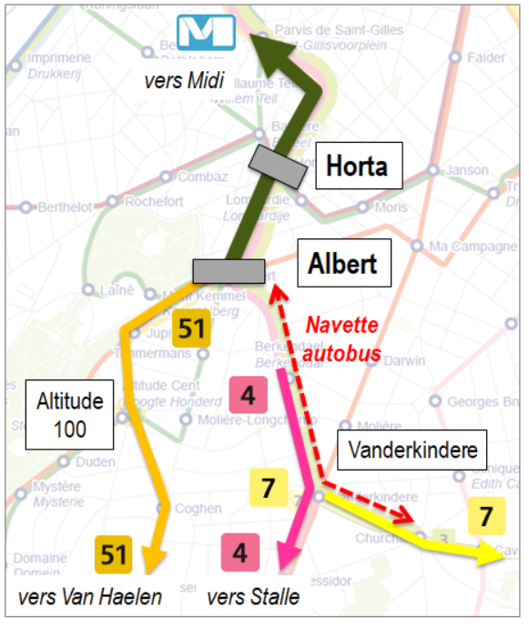
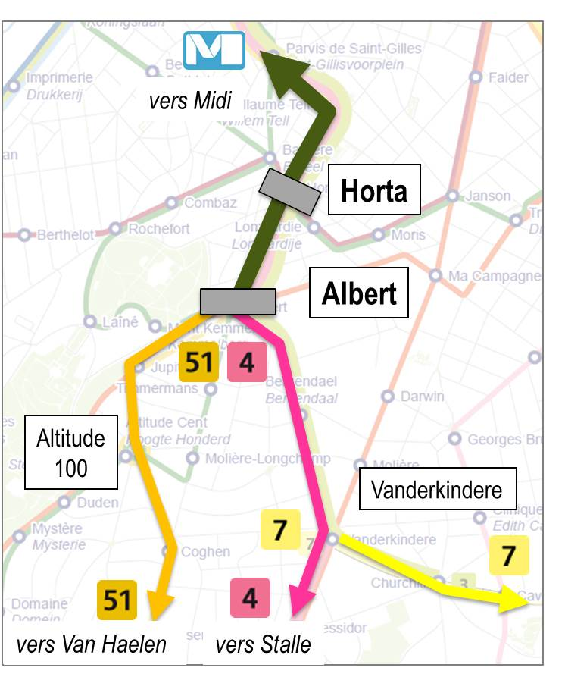
Impact TP
Mi 2022
2024
2025

Slide 34
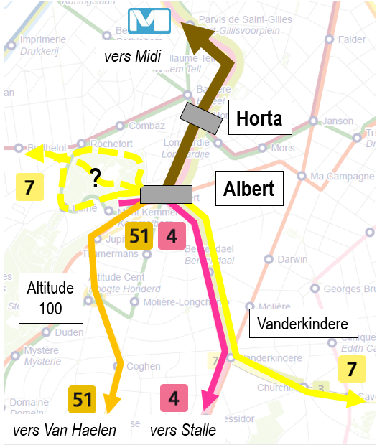
Impact TP
TBD

Slide 35
Info :
www.metro3.be
Ombudsman :
ombudsmanM3@stib.brussels
0490 52 38 98

